Slide 1
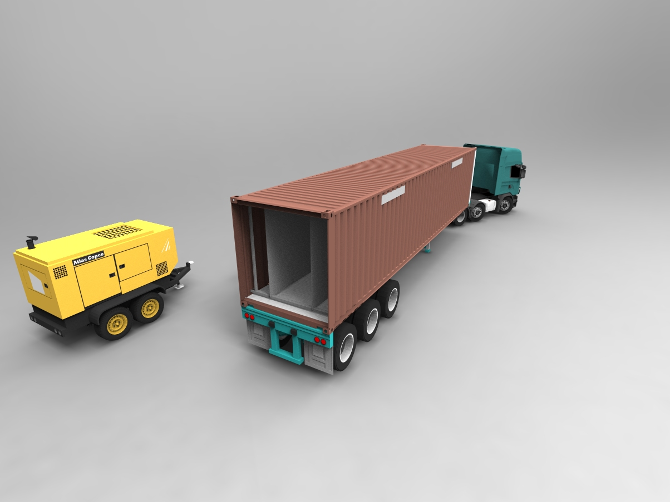
12M
2.4M
2.5M

Slide 2
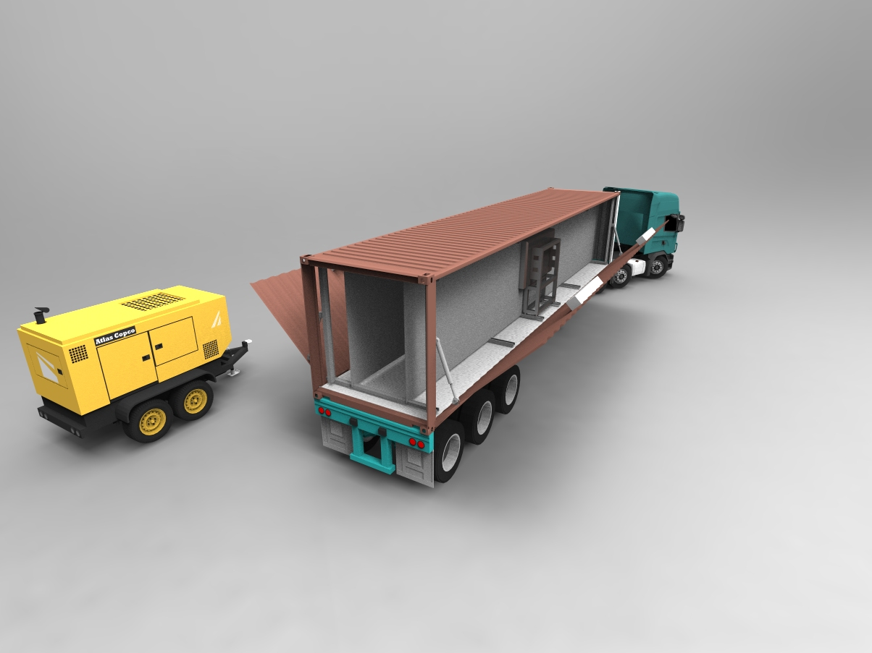
문이 양쪽으로 열린다

Slide 3
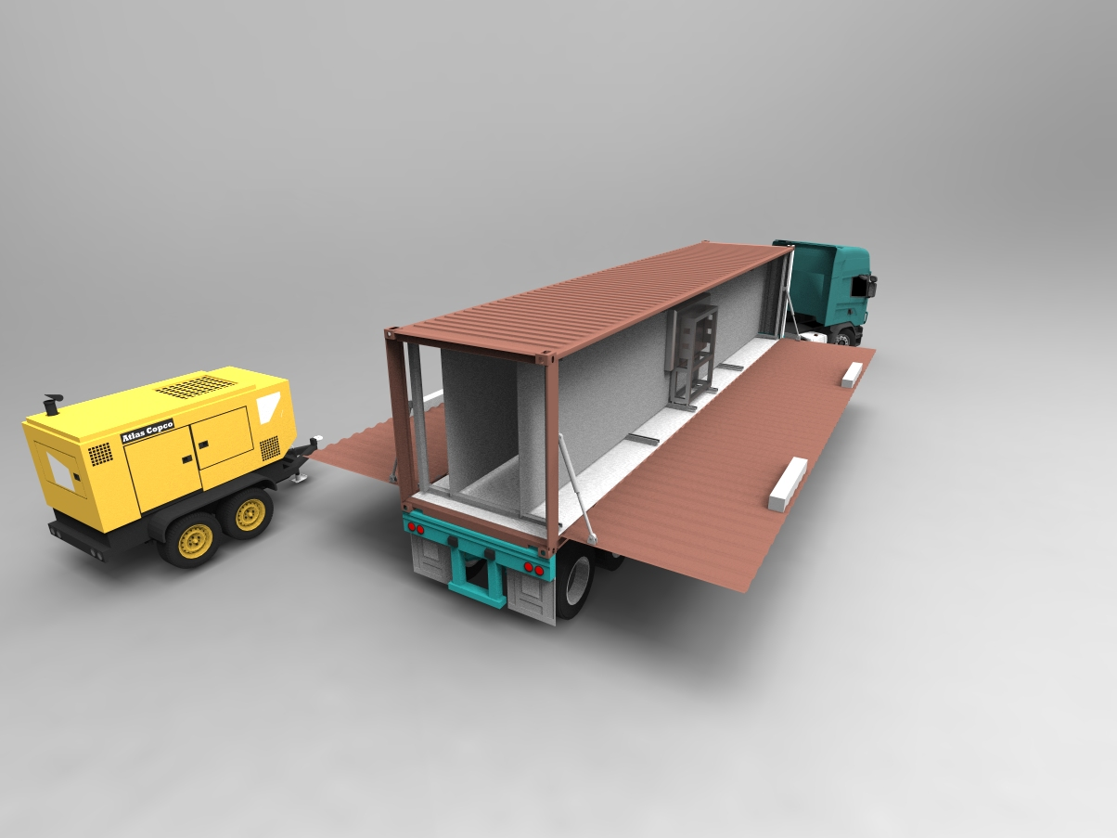
7M

Slide 4

문에 붙어 있는 다리가 펼처친다

Slide 5
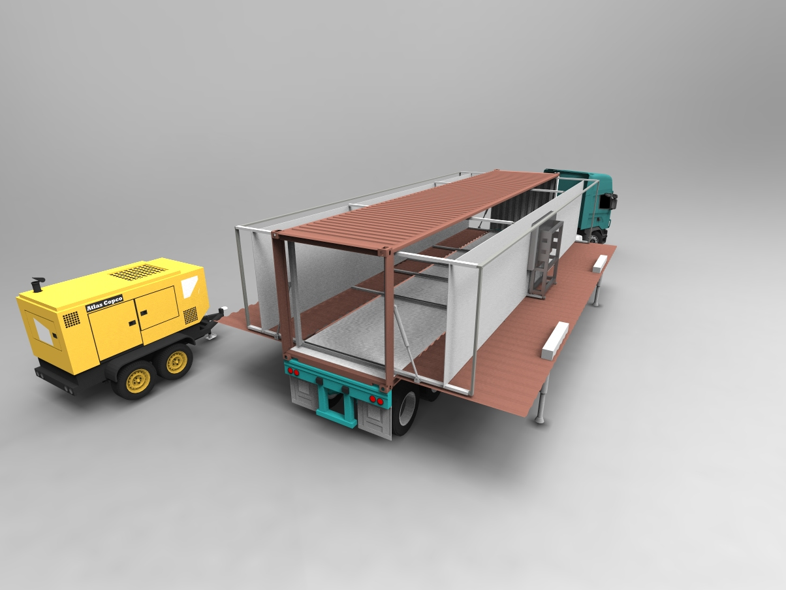
안에 들어있던 기구물이 레일을 따라 밖으로 빠진다

Slide 6
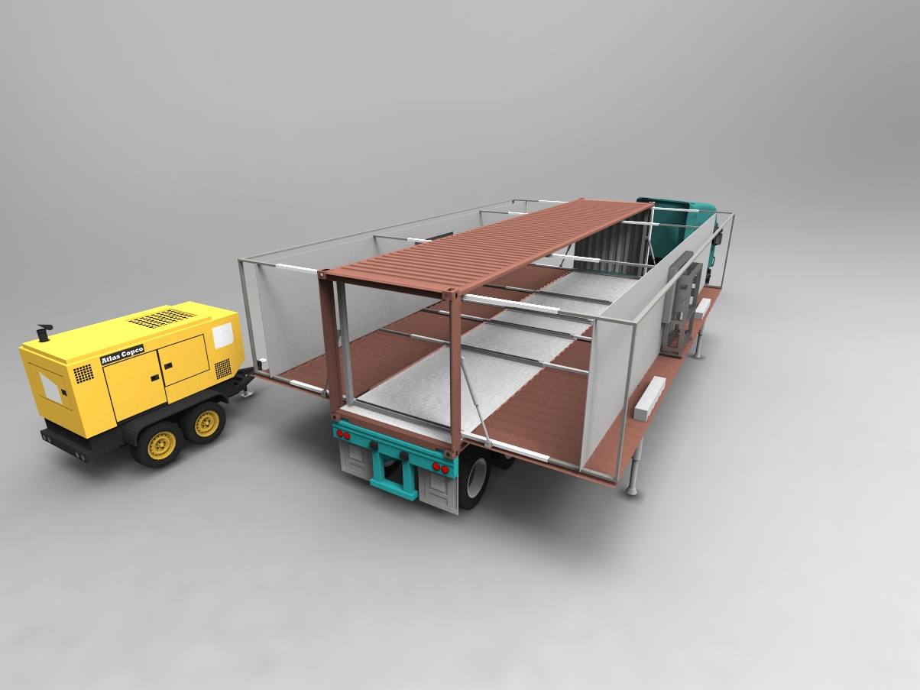

Slide 7
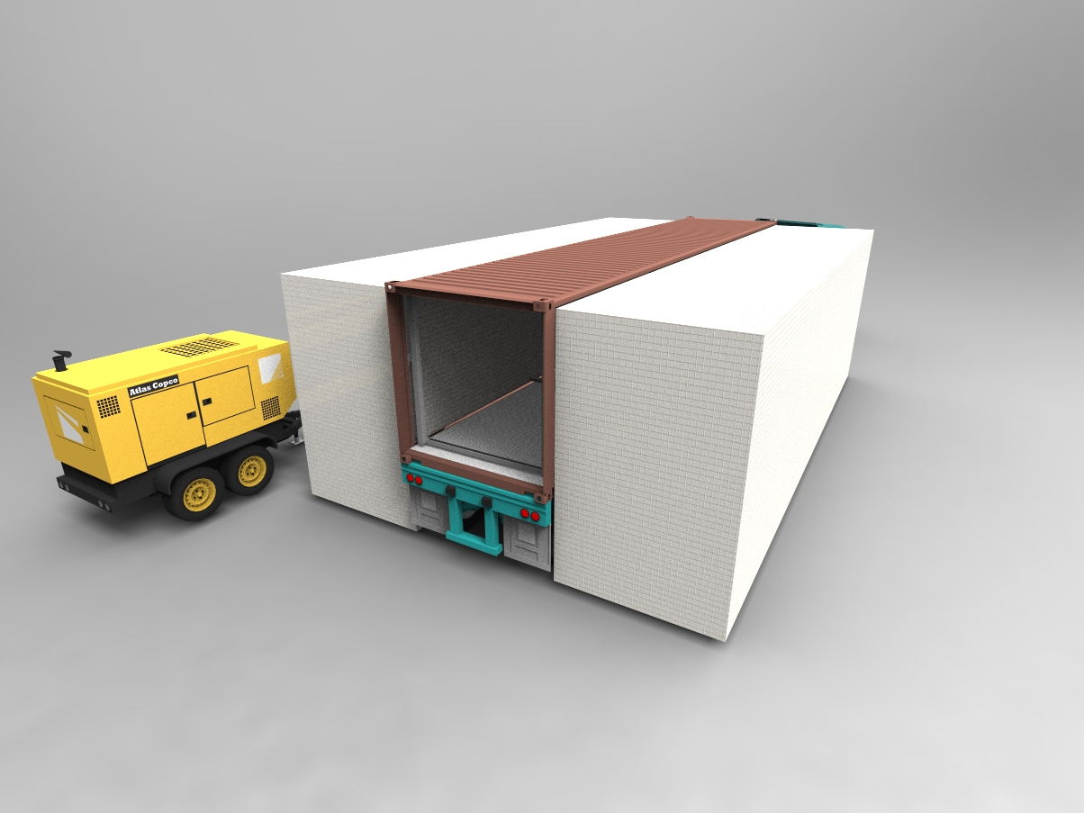
천으로 덮어서 마감한다

